Slide 1

Izvješće o radu HUROŠ-a za 2024.
Antonija Mirosavljević, prof.

Slide 2
Sjednice
14. sjednica Predsjedništva i Nadzornog odbora HUROŠ-a održana online 11. siječnja 2024. godine s početkom u 10:00 sati
15. sjednica Predsjedništva i Nadzornog odbora HUROŠ-a održana u Hotelu Heritage Imperial 4* u Opatiji 17. ožujka 2024. godine s početkom u 19:00 sati.
16. sjednica Predsjedništva i Nadzornog odbora HUROŠ-a održana u Zagrebu 3. rujna 2024. godine s početkom u 17:00 sati
17. sjednica Predsjedništva i Nadzornog odbora HUROŠ-a održana u Vodicama 27. listopada 2024. godine s početkom u 19:00 sati

Slide 3

Organizacija stručnog skupa
Ovo mi je škola- partnerstvom do napretka
  Od 27. do 30. listopada 2024. godine, Hotel Olympia & Olympia Sky, Vodice
  Pod pokroviteljstvom: Ministarstva znanosti, obrazovanja i mladih
  Ministarstva rada, mirovinskog sustava, obitelji i socijalne politike

Slide 4
Sastanci i suradnje
Suradnja s Ministarstvom znanosti, obrazovanja i mladih- sastanci s ministrom Radovanom Fuchsom
Suradnja s Ministarstvom rada, mirovinskog sustava, obitelji i socijalne politike
Suradnja s CARNET-om
Suradnja s Nacionalnim centrom za vanjsko vrednovanje
Suradnja s Agencijom za odgoj i obrazovanje
Suradnja s UHSR-om i UTIRUŠ-em
Suradnja s Hrvatskom udrugom školskih knjižničara
Suradnja s Učiteljskim fakultetom u Zagrebu
Suradnja s medijima: Novu TV, RTL, HRT, Školske novine, Nacional, N1 Info, Mreža 1…

Slide 5
Suradnja s Ministarstvom znanosti, obrazovanja i mladih
Razgovori o poboljšanju statusa i zaštite ravnatelja u školama, smjernice za profesionalni razvoj
Suradnja na provedbi novih kurikularnih reformi s posebnim naglaskom na prilagodbu nastavnih programa koji odgovaraju na suvremene potrebe učenika i društva.
Razgovori o suradnji s lokalnim zajednicama i roditeljima: Inicijative za jačanje partnerstva između škola, lokalnih zajednica i obitelji kako bi se dodatno podržali ciljevi obrazovanja i sigurnosti u školama.
Aktivnosti i sastanci za poboljšanje međuresorne suradnje na pitanjima sigurnosti i podrške u školama- Razrada strategija za prevenciju i intervenciju u slučajevima nasilja u školama, uključujući suradnju s policijom, centrima za socijalnu skrb i drugim relevantnim institucijama.

Slide 6
Suradnja s Ministarstvom rada, mirovinskog sustava, obitelji i socijalne politike
Razgovori o zaštiti prava ravnatelja i učitelja
Rješavanje problema vezanih uz socijalnu integraciju učenika, uključujući suradnju u kriznim situacijama i usklađivanje socijalne podrške za učenike s problemima u ponašanju
Razmatranje mogućnosti uvođenja dodatne podrške školama u obliku stručnih timova (socijalni radnici, psiholozi, pedagozi) kako bi se lakše odgovaralo na složene slučajeve učenika s izraženim socijalnim ili obiteljskim problemima
Razvoj programa za prevenciju nasilja i edukaciju o nenasilnoj komunikaciji, u cilju poboljšanja sigurnosti i stvaranja pozitivnog okruženja u školama
Promicanje suradnje s lokalnim centrima za socijalnu skrb kako bi se osigurala kontinuirana podrška školama u radu s obiteljima koje se suočavaju s poteškoćama

Slide 7
Suradnja s Ministarstvom unutarnjih poslova
Suradnja u vezi s pitanjima sigurnosti u školama i podršci za ravnatelje pri postupanju u kriznim situacijama.
Uvođenje mjera za prevenciju nasilja u školskom okruženju.
Suradnja s pravobraniteljicom za djecu
Suradnja na temama zaštite prava i dobrobiti učenika.
Zajednički rad na pronalaženju načina za rješavanje situacija u kojima dolazi do sukoba između prava djece i potreba školske zajednice.

Slide 8
Suradnja s medijima
Dijalog o načinu izvještavanja o problemima u školama, s naglaskom na zaštitu privatnosti učenika i ugleda ravnatelja.
Aktivnosti na podizanju svijesti o stvarnim izazovima ravnatelja i uspostavljanje boljeg razumijevanja njihovih odgovornosti.
Razgovori o načinima smanjenja pritiska na škole i ravnatelje u slučajevima kriznih situacija, uz isticanje važnosti strpljenja i profesionalnosti u medijskom pristupu.

Slide 9
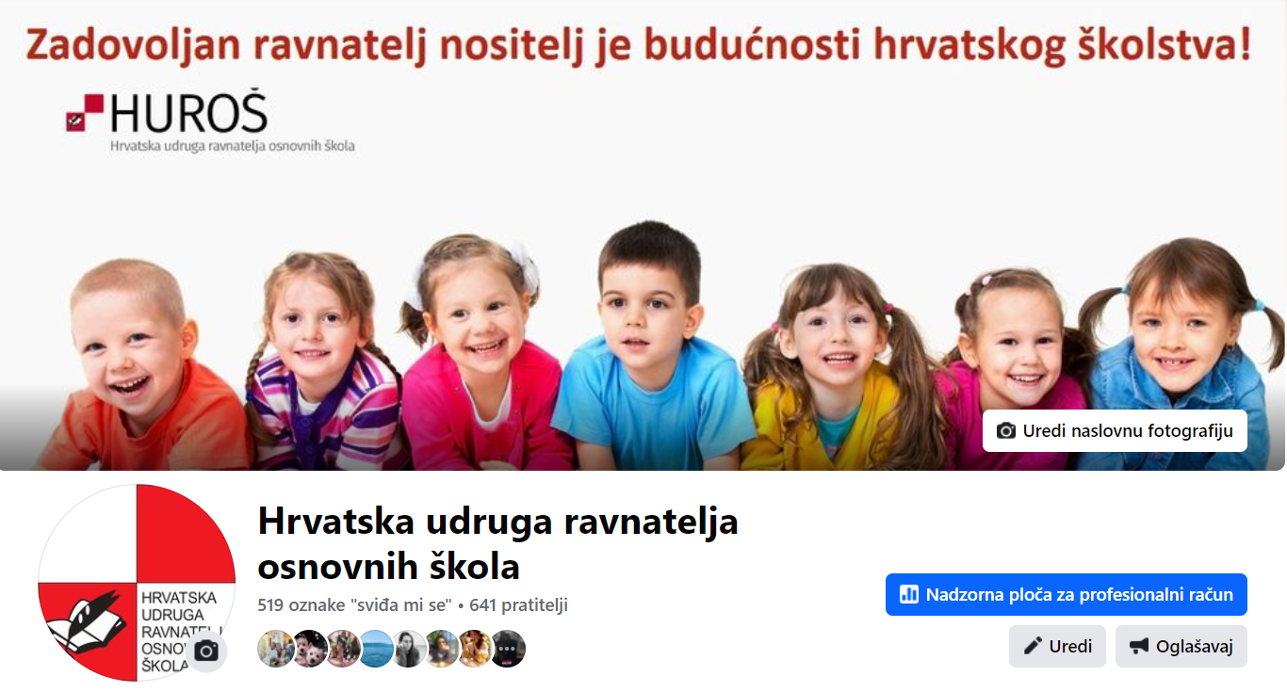
Facebook
  1160 pratitelja

Slide 10
Program rada za 2025.
Antonija Mirosavljević, prof.

Slide 11
Vrijeme | Aktivnosti | Nositelji
SIJEČANJ- VELJAČA | Izrada financijskog izvješća za 2024. | PREDSJEDNIŠTVO
SIJEČANJ, LIPANJ | Priprema i održavanje sjednica Predsjedništva
SIJEČANJ- PROSINAC | Suradnja s Ministarstva znanosti, obrazovanja i mladih | PREDSJEDNIŠTVO- ČLANOVI
 | Suradnja s Agencijom za odgoj i obrazovanje
 | Suradnja s Agencijom za strukovno obrazovanje i obrazovanje odraslih
 | Suradnja s Nacionalnim centrom za vanjsko vrednovanje obrazovanja
 | Suradnja s Udrugom hrvatskih srednjoškolskih ravnatelja
 | Suradnja s Hrvatskom zajednicom osnovnoškolskih ravnatelja
 | Suradnja s Agencijom za mobilnost i programe EU
 | Suradnja s Udrugom tajnika i računovođa u školstvu
 | Suradnja s Hrvatskom udrugom školskih knjižničara
 | Suradnja s CARNET-om
 | Suradnja s Institutom za društvena istraživanja u Zagrebu
 | Suradnja s Odborom za obrazovanje, znanost i kulturu
LISTOPAD | Priprema i održavanje redovne skupštine HUROŠ-a | PREDSJEDNIŠTVO- ČLANOVI

Slide 12
Vrijeme | Aktivnosti | Nositelji
SIJEČANJ- PROSINAC | Suradnja s Učiteljskim fakultetom Sveučilišta u Zagrebu i Fakultetom za odgojne i obrazovne znanosti, Osijek | PREDSJEDNIŠTVO- ČLANOVI
 | Sudjelovanje u E-savjetovanjima u području osnovnoškolskog obrazovanja
 | Sastanci predstavnika Udruge s predstavnicima MZOM-a | PREDSJEDNIŠTVO
 | Regionalni sastanci članova Udruge vezano uz aktualnu problematiku | ČLANOVI
 | Suradnja sa lokalnom upravom i samoupravom | PREDSJEDNIŠTVO-OGRANCI- ČLANOVI
 | Suradnja s medijima
 | Sudjelovanje u aktivnostima ESHA-e i EduTech Europe | PREDSJEDNIŠTVO- ČLANOVI
LIPANJ- LISTOPAD | Priprema i održavanje jesenskog stručnog skupa
LISTOPAD | Sudjelovanje na ESHA konferenciji | PREDSJEDNIŠTVO
LISTOPAD- PROSINAC | Izrada programa rada za 2026. god. | PREDSJEDNIŠTVO RAČUNOVODSTVO
 | Izrada financijskog plana za 2026. god.

Slide 13
Financijsko izvješće za 2023. godinu

Slide 14
PRIHODI POSLOVANJA (EUR) |  | 74.214,75
32110 | Prihodi od članarina | 42.066,56
34130 | Prihodi od kamata na deponirana sredstva u banci | 0,02
35510 | Prihodi od donacija HUROŠ-u | 4.228,17
36330 | Prihodi od kotizacija | 27.920,00
RASHODI POSLOVANJA (EUR) |  | 85.189,27
42220 | Dnevnice za službena putovanja (sjednice Predsjedništva, Nadzornog i Izvršnog odbora) | 796,50
42223 | Troškovi prijevoza na službenom putu | 4.019,77
42514 | Usluge prijevoza | 9.579,04
42571 | Ugovori o djelu | 22.633,25
42572 | Usluge odvjetnika | 7.963,32
42574 | Ostale intelektualne usluge | 800,00
42580 | Računalne usluge | 1.493,16
42950 | Ostali materijalni rashodi (materijali za str. skup, organizaciju i ostali rashodi te troškovi ogranaka) | 18.021,18
42920 | Izdaci za reprezentaciju za sjednice odbora, stručni skup i rashodi ogranaka, pokloni) | 17.229,97
42930 | Članarine | 1.050,00

Slide 15
44311 | Usluge platnog prometa | 545,55
44310 | Usluge banke | 650,62
43110 | Amortizacija | 242,21
Manjak prihoda u 2023. godini |  | 10.974,52
PRENESENI VIŠAK PRIHODA IZ PROTEKLIH GODINA |  | 15.535,19
UKUPNI VIŠAK PRIHODA RASPOLOŽIV U SLJEDEĆEM RAZDOBLJU |  | 4.560,67
NOVČANA SREDSTVA 31. 12. 2023. |  | 6.041,39
Računi dobavljača iz 2023. godine plaćeni početkom 2024. godine. |  | 2.008,48

Slide 16
Financijski plan za 2025.
Branko šepović

Slide 17
PRIHODI POSLOVANJA (EUR) | 142.010,00 eura
32110 - Prihodi od članarina (800,00 škola x 70,00 eura) | 56.000,00
34130 - Prihodi od kamata na deponirana sredstva u banci | 10,00
35510 - Prihodi od donacija | 5.000,00
36330 - Prihodi od kotizacija za jesenski stručni skup (450 škola x 90,00 eura) - Prihodi od kotizacija – Dubrovnik (450 škola x 90,00 eura) | 81.000,00

Slide 18
RASHODI POSLOVANJA (EUR) | 137.220,00
42220 - Dnevnice za službena putovanja (sjednice predsjedništva, nadzornog i izvršnog odbora) | 1.500,00
42223 - Troškovi prijevoza na službenom putu | 4.000,00
42511 - Usluge poštarine i telefona | 20,00
42514 - Ostale usluge za komunikaciju i prijevoz | 10.000,00
42522 - Ostale usluge tekućeg i investicijskog održavanja | 500,00
42550 - Najam poslovnog prostora | 1.500,00
42571 - Ugovori o djelu | 35.000,00
42572 - Usluge odvjetnika | 2.000,00
42580 - Računalne usluge | 1.800,00
42920 - Izdaci za reprezentaciju za sjednice odbora, stručni skup i rashodi ogranaka (troškovi ogranaka, ručkovi, pokloni) | 30.000,00
42950 - Ostali materijalni rashodi (materijali za stručni skup, organizacija i ostali rashodi) | 45.500,00
42610 - Uredski materijal,literatura,ost.mater.rashodi | 2.000,00
42930 - Članarine | 1.200,00
44311 - Usluge platnog prometa | 900,00
44310 - Usluge banke | 900,00
43110 - Amortizacija | 400,00
Višak prihoda u 2024. godini | 4.790,00

Slide 19
Hvala na pažnji!
E-mail: antonija.mirosavljevic@huros.hr, antonija.mirosavljevic@skole.hr
Broj mobitela: 091/606 33 12
Tajništvo HUROŠ-a: tajnistvo@huros.hr
WEB: http://huros.skole.hr/
Facebook: https://www.facebook.com/profile.php?id=100075567417313

